Slide 1
PHÒNG GD & ĐT QUẬN LONG BIÊN
MÔN TIẾNG VIỆT – LỚP 1
BÀI 63: iêt- iêu- yêu

Slide 2
KHỞI ĐỘNG

Slide 3
iêng
iêm
yên
sầu riêng
cá kiếm
tổ yến

Slide 4
Hà theo bố đến sân chim. Sân chim có cò, diệc, sáo, bồ nông,… Hà chăm chú nhìn những đàn cò trắng, diệc xám bay liệng, đậu kín trên những ngọn cây. Sau một ngày đi kiếm ăn, từng đàn chim ríu rít về tổ, trông thật yên bình.

Slide 5
nhiều
Em yêu sách. Nhờ có sách, em biết nhiều điều hay.
yêu
iêt
iêu

Slide 6
u
iêu
yêu
yê
iê
u
t
iê
iêt
b
iêt
biết
chiết
viết
việt
chiều
diễu
kiểu
yêu
yếu
yểu

Slide 7
nhiệt kế
iêt
con diều
iêu
yêu chiều
yêu
iêu

Slide 8
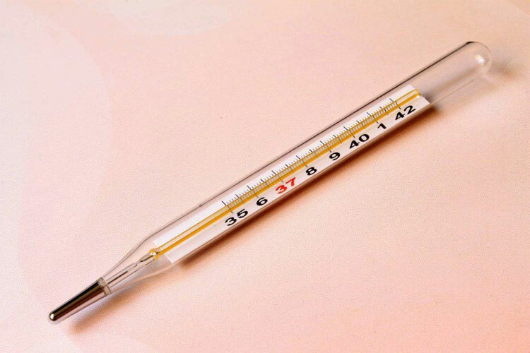
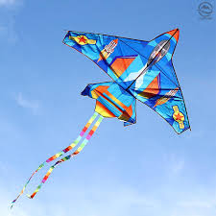
nhiệt kế
con diều
yêu chiều

Slide 10
Giải lao

Slide 11
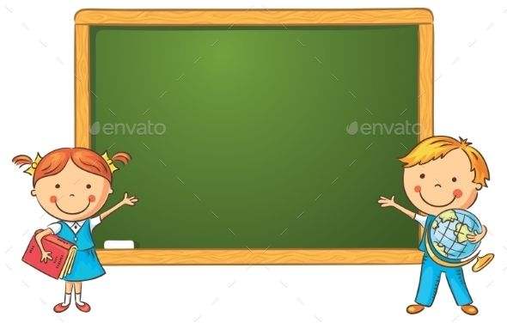
Viết bảng con

Slide 13
Chân thành cảm ơn các thầy cô giáo

